Slide 1
H2 Thuis in geldzaken
Paragraaf 3

Slide 2
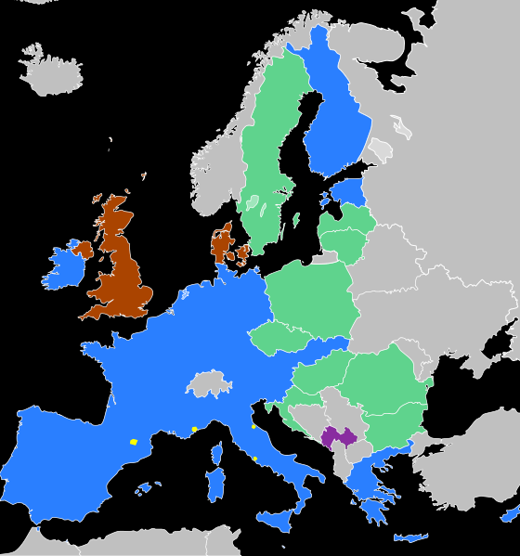
Vreemd geld
Geld omwisselen is niet meer nodig sinds de EMU → Economische Monetaire Unie
Alle landen hierin gebruiken namelijk dezelfde valuta.

Slide 3
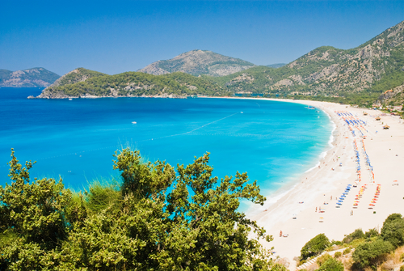
Op vakantie!
Pim gaat in de zomervakantie naar Turkije. Hij kan daar niet betalen met euro’s… en nu?
Geld inwisselen bij de bank!
Euro’s → Turkse Lira
Terug in Nederland heeft hij nog Turkse Lira over… en nu?
Geld inwisselen bij de bank!
Turkse Lira → Euro’s

Slide 4
Wisselkoers
biedkoers
laatkoers
De prijs van één vreemde munteenheid uitgedrukt
euro’s.
vreemd geld verkopen
vreemd geld kopen
land | munteenheid | de bank geeft | de bank vraagt
Amerika | 1 dollar | € 0,79 | € 0,85
Japan | 1 yen | € 0,0069 | € 0,0079
Groot Brittannië | 1 pond | € 1,35 | € 1,42
Zuid-Afrika | 1 rand | € 0,11 | € 0,14
Turkije | 1 Turkse lira | € 0,05 | € 0,07

Slide 5
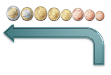
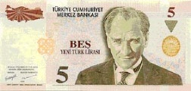
Laatkoers: meer euro’s betalen
geld kopen
BANK
winst maken!
geld verkopen
Biedkoers: minder euro’s (terug)krijgen

Slide 6
Euro`s omrekenen in vreemd geld
Pim wil in Nederland met 1200 euro’s Turkse lira kopen.
Wat moet hij betalen aan de bank?
Je rekent dus de hoogste koers (laatkoers).
(Manier 1) Vreemd geld =euro`s : wisselkoers
1200 : 0,07 = 17.412 lira

Slide 7
Euro`s omrekenen in vreemd geld
Pim wil in Nederland met 1200 euro’s Turkse lira kopen.
Wat moet hij betalen aan de bank?
Je rekent dus de hoogste koers (laatkoers).
(Manier 2) kruislings vermenigvuldigen
Stap 1 = 1200 x 1 = 1200
Stap 2 = 1200 : 0,07 = 17.412 lira
Vreemde valuta | 1 | ?
Euro | 0,07 | 1200

Slide 8
Vreemd geld omrekenen in euro`s
Pim wil bij terugkomst nog 2000 lira inleveren bij de bank.
Je rekent dus de laagste koers (biedkoers)
(Manier 1)Euro`s = vreemd geld x wisselkoers
2000 x 0,05 = € 100

Slide 9
Vreemd geld omrekenen in euro`s
Pim wil bij terugkomst nog 2000 lira inleveren bij de bank.
Je rekent dus de laagste koers (biedkoers)
(Manier 2) Kruiselings vermenigvuldigen
Stap 1: = 0,05 x 2000 = 100
Stap 2: = 100 : 1 = € 100
Vreemde valuta | 1 | 2000
Euro`s | 0,05

Slide 10
Vreemd geld pinnen
Extra kosten pinnen in buitenland → transactiekosten
Joyce gaat op vakantie naar Canada en wil 700 Canadese dollars pinnen in Canada. De bank rekent 3% provisie met een maximum van € 15,00. Hoeveel euro moet zij betalen?
Euro`s = vreemd geld x wisselkoers
700 x 1,70 = € 1190
1190 : 100 x 3 = € 35,70
€ 35,70 is meer dan € 15, dus betaal je € 15,00
Valuta | U koopt( laatkoers) | U verkoopt( biedkoers)
Amerika – dollar (€1) | 1,34 | 1,20
Australië – dollar (€1) | 1,80 | 1,63
Canada – dollar (€1) | 1,70 | 1,46

Slide 11
En nu? Werken aan:
Opdrachten vreemd geld
Gebruik bij de opgaven de volgende formules
Euro`s = vreemd valuta x wisselkoers
Vreemde valuta = euro`s : wisselkoers
of kruiselings vermenigvuldigen
Vreemde valuta | 1
Euro`s

